Slide 1
Proyecto Fase Final
Curso: Sistemas operativos II

Slide 2

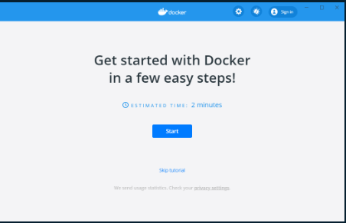
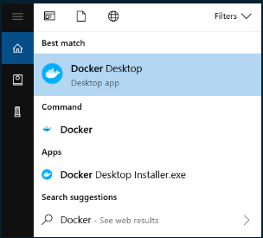
Instalación de Docker Desktop para Windows.

Slide 3
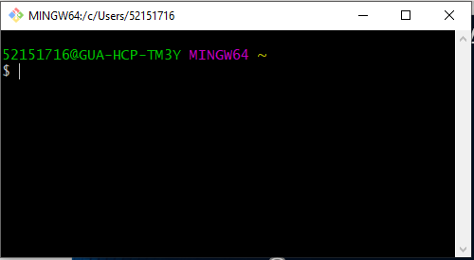
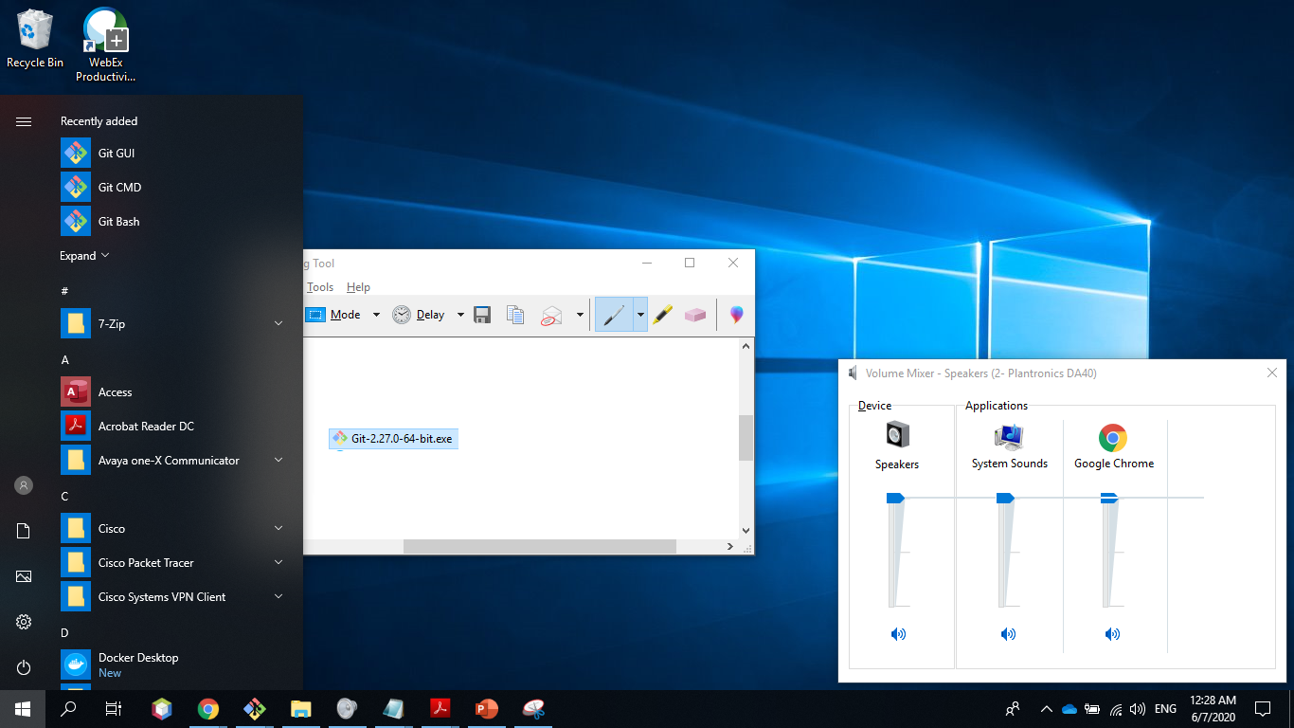
Instalación de Git BASH en Windows.
https://gitforwindows.org/

Slide 4
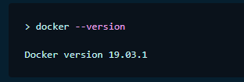
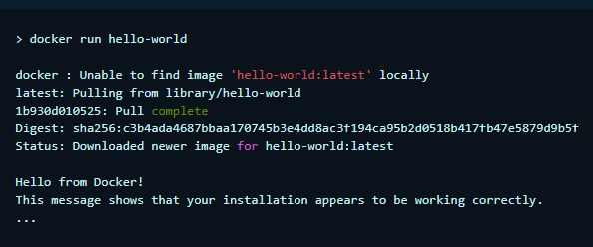
Verificación de versión de Docker Instalado
Prueba de extraer imagenes del repositorio público.

Slide 5

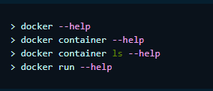

Pruebas con comandos de Docker

Slide 6
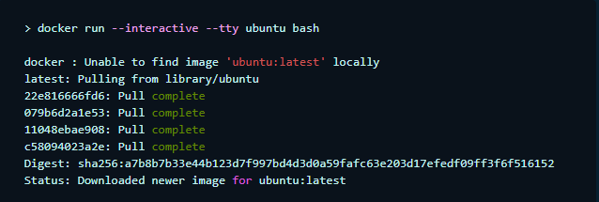
Pruebas con comandos de Docker

Slide 7
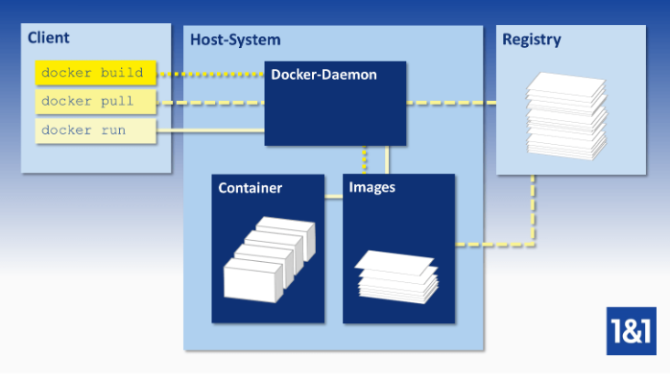
Docker-machine

Slide 8

Instalación de Docker-machine

Slide 9
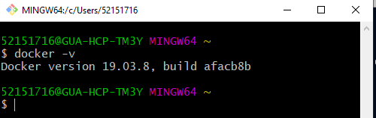
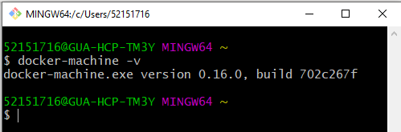
Confirmación de Instalaciones
Docker Desktop
Docker-machine

Slide 10
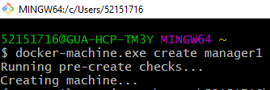
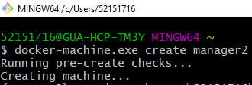
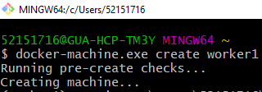
Creación de nodos
Managers
Workers

Slide 11
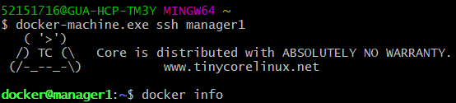
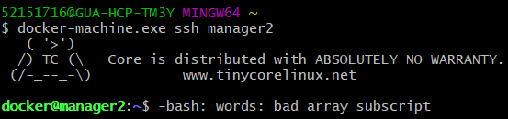

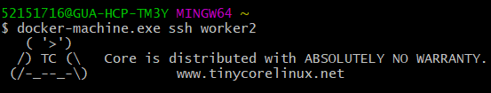
Docker-machine SSH
Conexión por ssh hacia todos los nodos

Slide 12
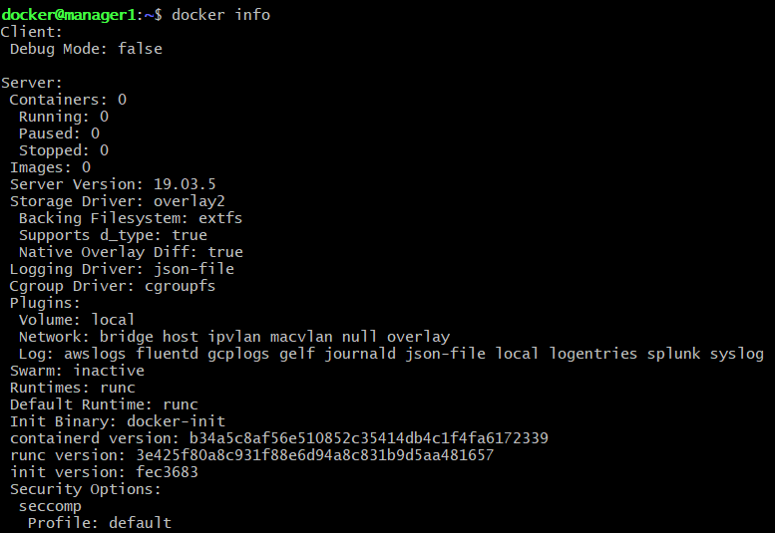
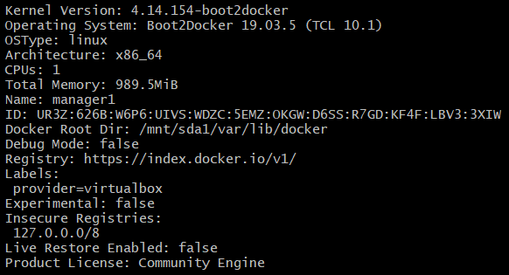
Información de Docker

Slide 13
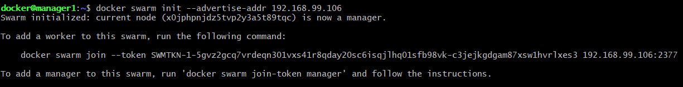
Inicializar Docker Swarm

Slide 14
Comandos Docker Swarm
Para agregar nodos al Swarm
Como Managers
Como Workers

Slide 15
Agregando nodos al Swarm
Manager 2
Worker 1 y 2

Slide 16
Validación del Swarm

Slide 17
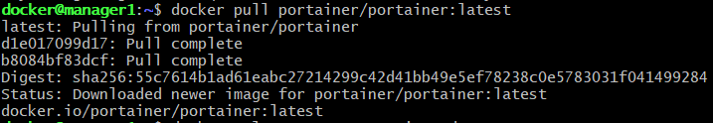
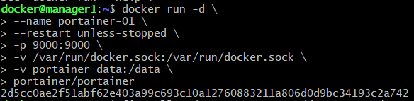
Creación del Dashboard

Slide 18

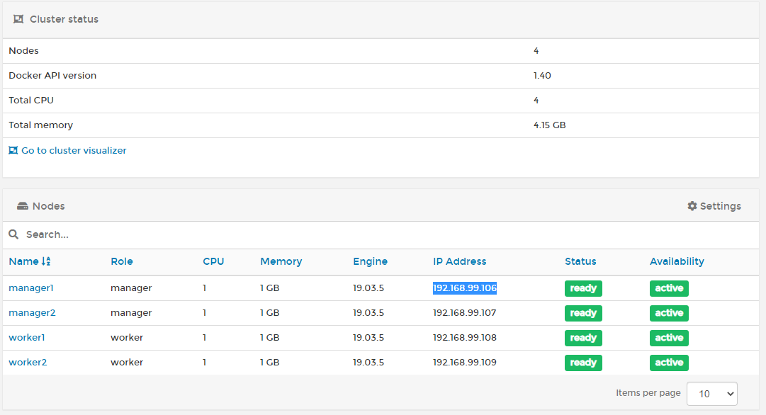
Validación del Dashboard

Slide 19
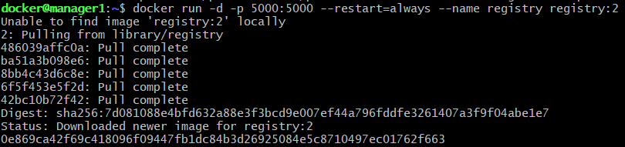
Creación de Registro Privado

Slide 20
Validación de Registros/Contenedores

Slide 21
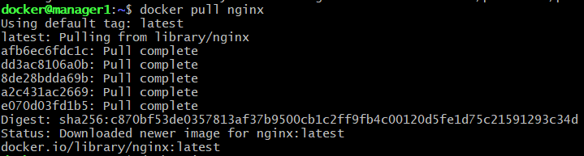

Extracción de Imagen
Validación

Slide 22
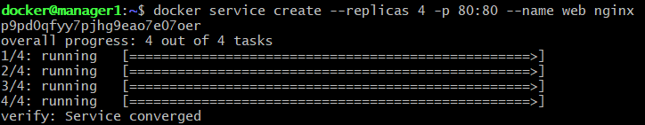
Creación de Servicio web
Y replicación sobre nodos del Swarm

Slide 23
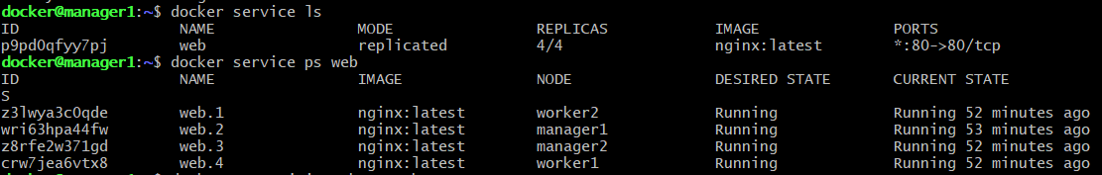
Validación de Servicio web
Y replicas sobre nodos del Swarm

Slide 24
Muchas gracias!

